Slide 1

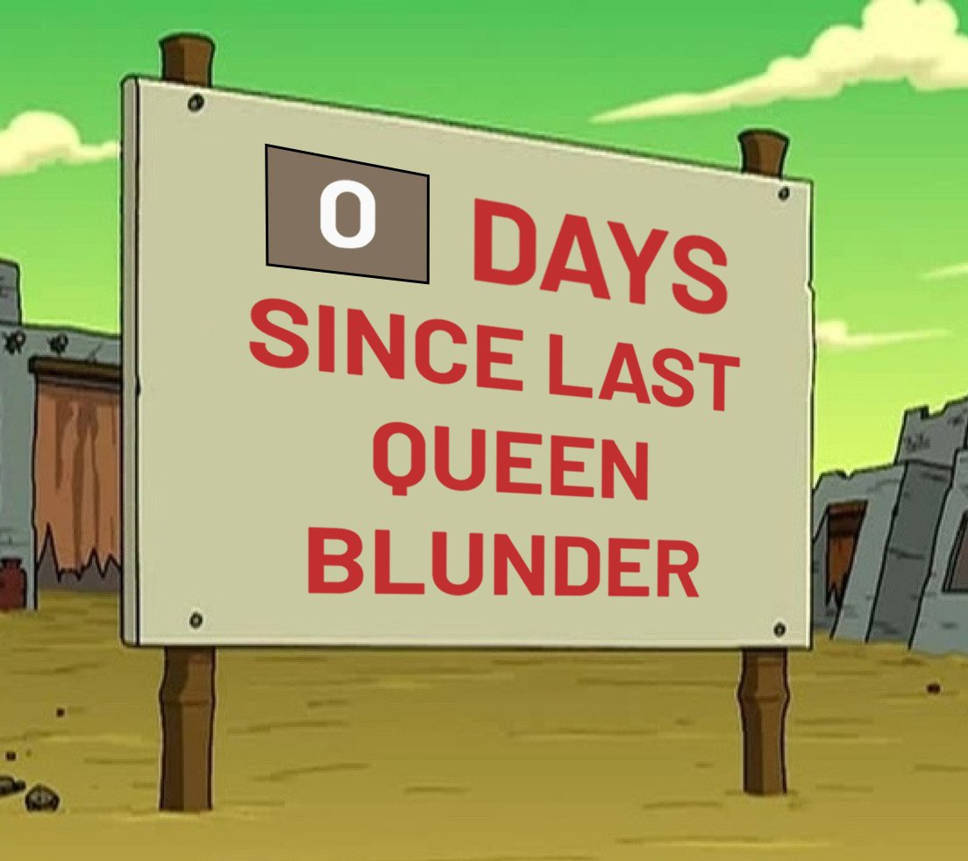
به نام خدا
EXPERT SYSTEMS + LARGE LANGUAGE MODELS
Building a Chess Analysis Model
BlunderGuard
From engine evaluations
to learner-facing commentary
Seyed Ali Hosseini Nasab
Supervisor: Dr. Mehrnoush Shamsfard
Shahid Beheshti University
1/12
Notes:
زمان پیشنهادی: 30 ثانیه
سلام. موضوع پروژه من تولید توضیح قابل فهم برای حرکت‌های شطرنج با ترکیب موتور تحلیل و مدل زبانی است. نام پیاده‌سازی BlunderGuard است. تصویر اولیه ارائه را نگه داشته‌ام تا مسئله را یادآوری کند: دیدن اشتباه آسان‌تر از فهمیدن علت آن است. در این ارائه ابتدا روش، سپس آزمایش و در پایان محدودیت‌های نتایج را توضیح می‌دهم.

Slide 2
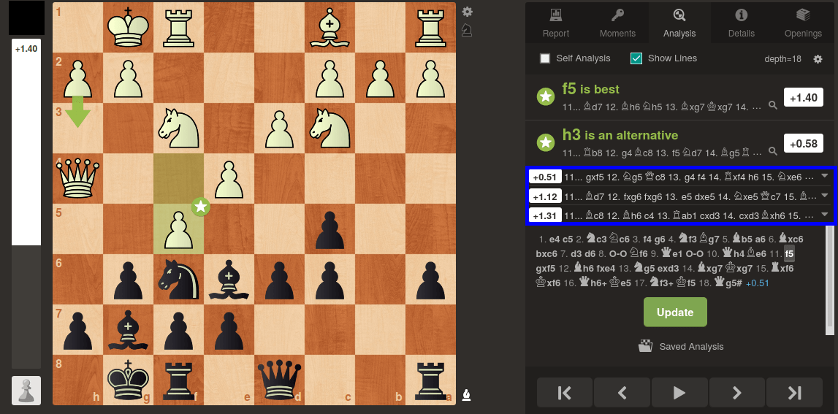
BLUNDERGUARD
A score tells us how much—not why
Engine: evaluation + best line
Learner: threat + consequence
Goal: explain the move
The challenge is translating chess evidence into a useful explanation.
Shahid Beheshti University
2/12
Notes:
زمان پیشنهادی: 60 ثانیه
در تصویر، خروجی عددی و دنباله حرکت‌های یک موتور شطرنج دیده می‌شود. بازیکن باتجربه ممکن است از روی این خروجی علت خطا را پیدا کند، ولی بازیکن مبتدی معمولاً نمی‌داند چه تهدیدی ایجاد شده و چرا حرکت بهتری وجود داشته است. هدف پروژه جایگزین کردن موتور نیست؛ موتور ارزیابی می‌کند و مدل زبانی باید همان شواهد را توضیح دهد. مثال ساده این است که به جای گفتن امتیاز کم شد، توضیح دهیم کدام مهره بی‌دفاع مانده یا چه تهدیدی نادیده گرفته شده است. این تصویر از ارائه اولیه حفظ شده و صرفاً شکل خروجی موتور را نشان می‌دهد. در ادامه سؤال اصلی این است که آیا متن تولیدشده واقعاً با شواهد سازگار می‌ماند؟

Slide 3
BLUNDERGUARD
Can an LLM explain engine evidence correct?
01
02
03
Build
Adapt
Evaluate
A local analysis pipeline
with engine + language model
A small model trained
on chess-domain text
11 models on the same
60 benchmark positions
Success requires chess correctness not just fluent prose.
Shahid Beheshti University
3/12
Notes:
زمان پیشنهادی: 60 ثانیه
سه بخش اصلی کار را از هم جدا می‌کنم. بخش اول ساخت سامانه‌ای است که موقعیت و حرکت را به موتور می‌دهد و شواهد را برای توضیح آماده می‌کند. بخش دوم سازگار کردن یک مدل کوچک با متن‌های حوزه شطرنج است. بخش سوم ارزیابی خروجی مدل‌ها روی موقعیت‌های مشترک است. این تفکیک مهم است، چون کار کردن نرم‌افزار به معنی درست بودن توضیح نیست و آموزش روی متن شطرنج نیز به تنهایی درک صفحه را ثابت نمی‌کند. پرسش پژوهشی من درباره وفاداری توضیح به شواهد است. برای پاسخ، هم امتیاز کلی را می‌بینیم و هم مؤلفه‌های صحت و وفاداری را جداگانه بررسی می‌کنیم.

Slide 4
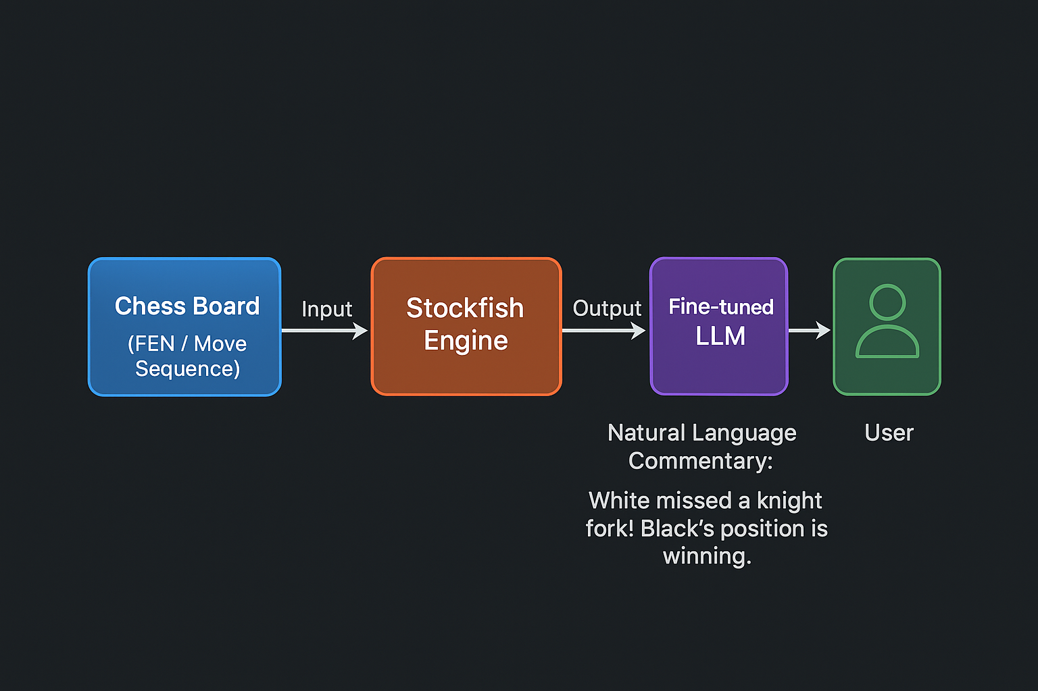
BLUNDERGUARD
Engine analysis becomes structured context
Input: position + played move
Stockfish: depth 17, up to 3 lines
Before/after feature differences
LLM: short learner-facing text
Engine evidence guides generation
Shahid Beheshti University
4/12
Notes:
زمان پیشنهادی: 90 ثانیه
این شکل همان نمودار مسیر کلی در ارائه اولیه است. ورودی، وضعیت صفحه و حرکت انجام‌شده است. در پیاده‌سازی، وضعیت قبل و بعد از حرکت تحلیل می‌شود؛ عمق پیش‌فرض استاک‌فیش ۱۷ است و تا سه ادامه بررسی می‌شود. علاوه بر خروجی موتور، ویژگی‌هایی مانند مهره‌های آویزان، امنیت شاه، مرکز و ساختار پیاده با قواعد برنامه استخراج می‌شوند. تفاوت ویژگی‌های قبل و بعد به ساخت زمینه برای مدل کمک می‌کند. مدل سپس توضیح کوتاهی برای کاربر تولید می‌کند. باید تأکید کنم که این قواعد بی‌خطا نیستند و قرار دادن شواهد در ورودی نیز تضمین نمی‌کند مدل از آن‌ها درست استفاده کند. نمودار، مسیر طراحی سامانه را نشان می‌دهد؛ اعتبار توضیح را باید جداگانه با ارزیابی سنجید. در نسخه محلی، مدل از طریق llama.cpp اجرا می‌شود و رابط کاربر به سرویس پشتی متصل است.

Slide 5
BLUNDERGUARD
A small local model: what was actually trained
Base model: Qwen3-1.7B
LoRA adaptation on unpaired chess-book text
Local inference: Q8_0 GGUF with llama.cpp
Domain vocabulary ≠ supervised position-to-explanation learning
Shahid Beheshti University
5/12
Notes:
زمان پیشنهادی: 75 ثانیه
مدل پایه در دفترچه آموزش Qwen3 با اندازه ۱٫۷ میلیارد پارامتر است. برای کاهش هزینه آموزش از LoRA استفاده شده و داده آموزشی متن کتاب‌های شطرنج بوده است. نکته تعیین‌کننده این است که این متن‌ها جفت‌های صریح موقعیت صفحه و توضیح صحیح نیستند. بنابراین انتظار داریم مدل با زبان و اصطلاحات شطرنج آشنا شود، ولی از این آموزش به تنهایی نمی‌توان یادگیری تحلیل دقیق یک موقعیت را نتیجه گرفت. خروجی برای اجرای محلی به قالب GGUF با کوانتیزه‌سازی Q8 تبدیل شده است. در نتایج این مدل با نام Chess Q8 دیده می‌شود. چون مقایسه کنترل‌شده قبل و بعد از آموزش نداریم، ادعا نمی‌کنم که آموزش حتماً کیفیت تحلیل را بهتر کرده است. این محدودیت را هنگام تفسیر نتایج نگه می‌داریم.

Slide 6
BLUNDERGUARD
One shared benchmark, 660 judgments
60
11
660
positions
candidate models
scored responses
20 positions per rating group: beginner / intermediate / advanced
Candidates aligned by group and row ID
One fixed judge: gemma4-12b; same reference for each position
Rating groups describe source games; they are not measured difficulty levels.
Shahid Beheshti University
6/12
Notes:
زمان پیشنهادی: 75 ثانیه
مجموعه ارزیابی شامل ۶۰ موقعیت است: ۲۰ موقعیت از هر گروه مبتدی، متوسط و پیشرفته. گروه‌بندی با میانگین ریتینگ دو بازیکن بازی مبدأ انجام شده؛ کمتر از ۱۲۰۰، از ۱۲۰۰ تا کمتر از ۱۸۰۰، و ۱۸۰۰ به بالا. پس این برچسب‌ها را نباید اندازه‌گیری مستقیم دشواری موقعیت دانست. برای هر موقعیت خروجی ۱۱ مدل وجود دارد و در مجموع ۶۶۰ پاسخ امتیاز گرفته‌اند. تطبیق با گروه و شناسه ردیف انجام شده تا مقایسه بر مبنای موقعیت مشترک باشد. داور ثابت gemma4-12b است. در عین حال، اجرای مدل‌ها الزاماً سخت‌افزار یا تنظیمات تولید یکسان ندارد؛ این آزمایش مقایسه پاسخ‌های ثبت‌شده است، نه آزمایش سرعت یا هزینه.

Slide 7
BLUNDERGUARD
The score rewards correctness and faithfulness
Correctness
35%
Faithfulness
25%
Helpfulness
20%
Instruction following
10%
Fluency
10%
The judge compares candidate and reference text; it does not inspect the board.
Shahid Beheshti University
7/12
Notes:
زمان پیشنهادی: 75 ثانیه
هر پاسخ در پنج مؤلفه از صفر تا ده امتیاز می‌گیرد. صحت ۳۵ درصد و وفاداری ۲۵ درصد وزن دارند؛ در نتیجه مجموعاً ۶۰ درصد امتیاز به این دو اختصاص یافته است. مفید بودن ۲۰ درصد و پیروی از دستور و روانی هر کدام ۱۰ درصد هستند. امتیاز کلی میانگین وزنی این مؤلفه‌هاست. محدودیت مهم اینجاست که داور متن پاسخ و متن مرجع را مقایسه می‌کند و مستقیماً صفحه را با موتور بررسی نمی‌کند. بنابراین بهتر است نتایج را هم‌سویی با مرجع تحت این داور بنامیم و نه اثبات مستقل صحت تمام جزئیات شطرنجی. همچنین روانی بالا می‌تواند بخشی از امتیاز را بالا ببرد حتی وقتی محتوای شطرنجی ضعیف است. در اسلاید بعد رتبه کلی را می‌بینیم و سپس این اختلاف را باز می‌کنیم.

Slide 8
BLUNDERGUARD
The results
GPT-5.5
7.31
Qwen3.7 Plus
6.50
Gemini 3.5 Flash
6.46
Grok 4.3
5.44
Llama 3.3 70B (FP8)
4.12
GPT-OSS 120B
3.97
Qwen3 30B A3B
3.59
Gemma 3 12B (Q4)
2.95
Gemma 4 26B A4B
2.90
Chess Q8 (Qwen3 1.7B)
2.86
Llama 3.2 3B (Q4)
2.86
Mean weighted score / 10 • 60 responses per model
Best observed: GPT-5.5 7.31/10 | Chess Q8 (1.7B): 2.86/10
Shahid Beheshti University
8/12
Notes:
زمان پیشنهادی: 90 ثانیه
این نمودار نتایج نهایی ۱۱ مدل را نشان می‌دهد. بهترین میانگین همچنان GPT-5.5 با ۷٫۳۱ است. امتیاز مدل محلی مبتنی بر Qwen3-1.7B اکنون ۲٫۸۶ است. نکته جالب، نزدیکی مدل ۱٫۷ میلیاردپارامتری به چند مدل بزرگ‌تر است. در این اسلاید تمام ۱۱ مدل آمده‌اند تا مقایسه انتخابی تصویر کلی را پنهان نکند. فاصله با مدل‌های قوی‌تر همچنان قابل توجه است. اسلاید بعد مقایسه نزدیک‌تر مدل کوچک را نشان می‌دهد.

Slide 9
BLUNDERGUARD
A 1.7B model scores close to several larger models
Qwen3-1.7B
Chess Q8 · 1.7B
2.86
2.86 / 10
Llama 3.2 · 3B
2.86
1.7 billion parameters
Local GGUF inference
Chess-domain adaptation
Gemma 4 · 26B A4B
2.90
Gemma 3 · 12B
2.95
Mean score / 10 · same 60 positions and judge
Shahid Beheshti University
9/12
Notes:
زمان پیشنهادی: 75 ثانیه
مدل اختصاصی با ۱٫۷ میلیارد پارامتر به میانگین ۲٫۸۵۸۳ رسیده است. مدل Llama با سه میلیارد پارامتر ۲٫۸۵۵۰ دارد، پس هر دو با دو رقم اعشار ۲٫۸۶ دیده می‌شوند. این اختلاف بسیار کوچک را برتری معنادار نمی‌نامیم. امتیاز مدل ما به Gemma 4 با ۲٫۹۰ و Gemma 3 با ۲٫۹۵ هم نزدیک است. این نتیجه برای یک مدل کوچک امیدوارکننده است و نشان می‌دهد اندازه بزرگ‌تر در این آزمایش به تنهایی تضمین امتیاز بهتر نیست. بااین‌حال، معماری و آموزش مدل‌ها متفاوت است و مدل 26B A4B تعداد پارامتر فعال متفاوتی از تعداد کل دارد. سرعت یا مصرف منابع را اندازه نگرفته‌ایم. نتیجه دقیق، نزدیکی میانگین در همین مجموعه است.

Slide 10
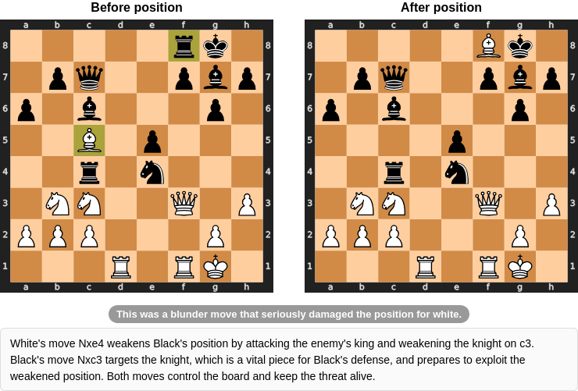
BLUNDERGUARD
A real failure: the explanation names the wrong move
Played move: Bxf8
Model output (excerpt)
“White's move Nxe4 weakens Black's position…”
Correctness 0/10
Faithfulness 0/10
Fluency 10/10
advanced / g1_m38 · overall 2.00/10
Shahid Beheshti University
10/12
Notes:
زمان پیشنهادی: 105 ثانیه
این نمونه مستقیماً از ردیف advanced با شناسه g1_m38 در مجموعه ارزیابی آمده است. حرکت ثبت‌شده Bxf8 است؛ فیل رخ را در خانه f8 می‌گیرد. ابتدا چند ثانیه به دو صفحه نگاه کنید تا تغییر موقعیت روشن شود. مدل محلی در شروع پاسخ به جای این حرکت درباره Nxe4 صحبت می‌کند و سپس حرکت و تهدیدهای دیگری را توضیح می‌دهد. همین عدم تطبیق حرکت نشان می‌دهد پاسخ به موقعیت مورد نظر متصل نمانده است. طبق داور، صحت و وفاداری هر دو صفر شده‌اند، ولی روانی ده است. پیروی از دستور هم ده و مفید بودن صفر بوده، بنابراین امتیاز وزنی دو به دست آمده است. متن مرجع درباره بی‌دفاع ماندن فیل و پیامد تاکتیکی معامله هشدار می‌دهد؛ آن را به عنوان توضیح مرجع گزارش می‌کنم، نه تحلیل مستقلی که اینجا دوباره با موتور تأیید شده باشد. این نمونه برای نمایش یک شکست انتخاب شده و جایگزین میانگین کل داده‌ها نیست. پیام اصلی این است که کنترل نام حرکت و اتصال متن به صفحه باید بخشی از سامانه نهایی باشد.

Slide 11
BLUNDERGUARD
From this prototype to a more reliable chess coach
01
02
03
Ground the training
Verify the claims
Test with people
Pair board positions with
verified explanations
Check moves and threats
against chess tools
Expand the benchmark
and add expert review
Next experiment: compare base and adapted Qwen3-1.7B under identical settings.
Shahid Beheshti University
11/12
Notes:
زمان پیشنهادی: 75 ثانیه
نمونه قبل نشان داد که چالش اصلی، اتصال توضیح به وضعیت واقعی صفحه است. برای ادامه کار سه اولویت دارم. اول، به جای تکیه بر متن کتاب، جفت‌های موقعیت و توضیح تأییدشده تهیه شود. دوم، نام حرکت‌ها و ادعاهای تاکتیکی پیش از نمایش با ابزارهای شطرنج کنترل شوند. سوم، مجموعه آزمون گسترش پیدا کند و بازیکنان خبره کیفیت آموزشی متن را ارزیابی کنند. یک آزمایش مشخص هم مقایسه مدل پایه Qwen3-1.7B و نسخه سازگارشده در شرایط یکسان است تا سهم آموزش روشن شود. این موارد مسیر پیشنهادی ادامه کار هستند، نه قابلیت‌های تکمیل‌شده سامانه فعلی.

Slide 12
BLUNDERGUARD
A small model, a practical starting point
1.7B
What this project contributes
parameters · Qwen3
An engine-guided commentary pipeline
2.86 / 10
Scores close to selected larger models
A clear path to improve factual accuracy
mean benchmark score
Thank you
Questions & discussion
Shahid Beheshti University
12/12
Notes:
زمان پیشنهادی: 45 ثانیه
در پایان، دستاورد پروژه یک سامانه قابل اجرا برای ترکیب تحلیل موتور و توضیح زبانی و یک چارچوب مشترک برای ارزیابی مدل‌هاست. مدل ۱٫۷ میلیاردپارامتری ما امتیاز ۲٫۸۶ گرفته که در همین آزمون به چند مدل بزرگ‌تر نزدیک است. این نتیجه انگیزه ادامه کار با مدل‌های سبک را فراهم می‌کند. در عین حال، خطاهای محتوایی باقی‌اند و برای کاربرد آموزشی قابل اعتماد باید اتصال متن به شواهد بهتر شود. پیام نهایی این است که مدل کوچک نقطه شروع عملی مناسبی برای ادامه پژوهش است؛ نه اینکه توانایی آن در همه کارها با مدل‌های بزرگ برابر باشد. از توجه شما ممنونم.

Slide 13
BACKUP / RESULTS
Full metric breakdown
Model
Correct
Faithful
Helpful
Instr.
Fluent
Overall
GPT-5.5
6.28
6.43
7.57
9.85
10.00
7.31
Qwen3.7 Plus
5.30
5.27
6.63
10.00
10.00
6.50
Gemini 3.5 Flash
5.15
5.27
6.70
9.97
10.00
6.46
Grok 4.3
3.92
4.08
5.27
9.90
10.00
5.44
Llama 3.3 70B (FP8)
2.20
2.53
3.65
9.83
10.00
4.12
GPT-OSS 120B
2.10
2.17
3.47
9.97
10.00
3.97
Qwen3 30B A3B
1.65
1.85
2.87
9.80
10.00
3.59
Gemma 3 12B (Q4)
0.88
0.92
2.03
10.00
10.00
2.95
Gemma 4 26B A4B
0.82
0.88
2.00
9.92
10.00
2.90
Chess Q8 (Qwen3 1.7B)
0.98
1.08
2.17
8.13
9.97
2.86
Llama 3.2 3B (Q4)
0.83
0.93
1.95
9.40
10.00
2.86
Shahid Beheshti University
BACKUP
Notes:
اسلاید پشتیبان؛ فقط در صورت سؤال نمایش داده شود.
تمام مقدارها میانگین ۶۰ پاسخ هستند. نام کامل مدل‌ها و فایل‌های ورودی در فایل راهنمای ارائه ثبت شده‌اند. این اسلاید برای پاسخ به سؤال درباره مؤلفه‌های امتیاز است.

Slide 14
BACKUP / METHOD
Training and implementation details
LoRA: rank 16, alpha 32, dropout 0.05; q_proj and v_proj
Training: 1 epoch; learning rate 2e-4; text length 256
Batch size 2 × gradient accumulation 16
React + Flask; Stockfish analysis; llama.cpp local inference
Source: notebooks/chess.ipynb and app/chess/stockfish_analyzer.py
Shahid Beheshti University
BACKUP
Notes:
اسلاید پشتیبان؛ فقط در صورت سؤال نمایش داده شود.
این تنظیمات از دفترچه آموزش و کد پروژه خوانده شده‌اند. استفاده از متن بدون جفت موقعیت و توضیح، محدودیت اصلی آموزش است. جزئیات معماری عمومی ترنسفورمر از مسیر اصلی ارائه حذف شده‌اند تا زمان برای روش و نتیجه کافی باشد.

Slide 15
BACKUP / EVALUATION
Benchmark provenance and interpretation
Source games: Lichess, February 2013; at least 30 plies
Groups use mean player rating: <1200 / 1200–1799 / ≥1800
Pairing key: (type, row_id); 60 matched outputs per model
11 models; final saved outputs; fixed gemma4-12b judge
Shared positions do not control hardware, model size, or generation settings.
Shahid Beheshti University
BACKUP
Notes:
اسلاید پشتیبان؛ فقط در صورت سؤال نمایش داده شود.
این جزئیات برای سؤال درباره ساخت داده و قابلیت مقایسه ارائه شده‌اند. گروه ریتینگ توصیف بازی مبدأ است و نباید به عنوان برچسب مستقل دشواری تفسیر شود. تمام ۶۶۰ ردیف نهایی در محاسبه لحاظ شده‌اند.

Slide 16
BACKUP / REFERENCES
Selected references and project evidence
Jhamtani et al. (2018). Learning to Generate Move-by-Move Commentary.
https://aclanthology.org/P18-1154/
Zang et al. (2019). Automated Chess Commentator.
https://aclanthology.org/P19-1597/
Stockfish — chess analysis engine
https://stockfishchess.org/
llama.cpp — local model inference
https://github.com/ggml-org/llama.cpp
Project evidence: evaluation/evaluation_dataset.tsv; evaluation/judged__model_*.json;
notebooks/chess.ipynb; app/chess/stockfish_analyzer.py
Shahid Beheshti University
BACKUP
Notes:
اسلاید پشتیبان؛ فقط در صورت سؤال نمایش داده شود.
منابع منتخب برای مبنای پژوهش و ابزارهاست. اعداد نتایج از فایل‌های ارزیابی خود پروژه محاسبه شده‌اند. فهرست طولانی تاریخچه موتورهای شطرنج برای ارائه پانزده دقیقه‌ای ضروری نیست.

